Slide 1
RIPRODUZIONE RISERVATA
CORSO DI
COMUNICAZIONE
12 gennaio – 2 febbraio 2021
Lezione 3

Slide 2
RIPRODUZIONE RISERVATA
Cosa abbiamo imparato
Pianificare via via più nel dettaglio
DOVE ?
Comunicazione integrata tra i diversi strumenti
A CHI ?
Seguire il customer journey e puntare sulla fidelizzazione
Differenza tra owned, earned e paid media

Slide 3
RIPRODUZIONE RISERVATA
CALENDARIO EDITORIALE
Argomenti da affrontare
Social su cui pubblicare
Date di pubblicazione (e di consegna)
Autore del contenuto > approvazione!
Dettagli per pubblicare (immagine, video, copy, hashtag)

Slide 4
RIPRODUZIONE RISERVATA
DINAMICHE SOCIAL
ESPRIMERE
OPINIONI
CONDIVIDERE
MOSTRARE
FARE NETWORK
INTRATTENERSI
VIDEO (LUNGHI)

Slide 5
IDEE
RIPRODUZIONE RISERVATA
Consigli, rubriche e risposte, tutorial, tips and tricks
Raccontare aneddoti
Svelare segreti
Fare domande: Cosa preferite? Come fate voi?
UGC: condividere contenuti degli utenti
Essere creativi: Ceres, Durex, Taffo, Unieuro > occhio ai fail!
Cavalcare i trend, condividere notizie di settore e approfondimenti
Anteprime e dietro le quinte
Meme e contenuti divertenti
Condividere contenuti dello stesso settore > creare partnership
Dizionari e glossari
Condividere recensioni e commenti
Contest > senza premi!!!!! NO GIVEAWAY
Case studies
Elenchi e checklist
Ricorrenze
Ispirazioni (frasi, storie…)
Sondaggi
Quiz

Slide 6
RIPRODUZIONE RISERVATA
KPI e ALGORITMO
Vanity metrics > like, follower…
Engagement
Commenti
Condivisioni
Salvataggi
Tempi di risposta
Traffico sul sito
Tieni traccia di cosa dà più risultati, ma sii generoso di
CONTENUTI DI VALORE

Slide 7
RIPRODUZIONE RISERVATA
CALO DELLA
REACH ORGANICA
PUBBLICITÀ

Slide 8
RIPRODUZIONE RISERVATA
CANALI

Slide 9
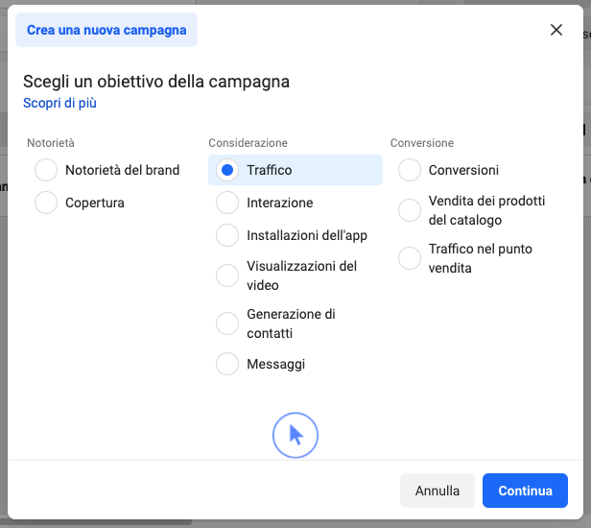
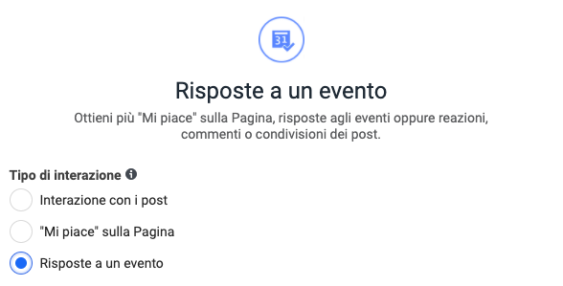
IG E FB
RIPRODUZIONE RISERVATA
Creare account pubblicitario: persone (o BM) - no pagine
Gestione inserzioni
Portare traffico
evento

Slide 10
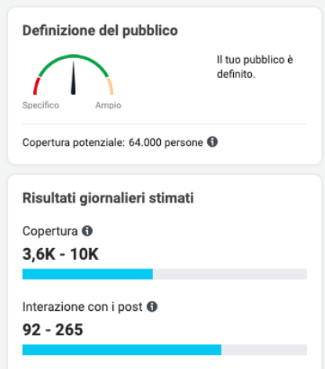
RIPRODUZIONE RISERVATA
3) Dove vuoi dirigere il traffico? Sito App Messenger WA
4) Budget Mensile o giornaliero
5) inizio e fine
6) Pubblico
Luogo + raggio km
Età
Genere
Targetizzazione dettagliata
7) Posizionamenti: Automatici o FB, IG, audience network, messenger
8) Ottimizzazione (clic, visualizzazioni, impression, copertura giornaliera unica)
9) Identità
10) Creatività (post esistente o ex novo) regola del 20%
11) Pubblicazione

Slide 11
RIPRODUZIONE RISERVATA
GLOSSARIO
IMPRESSION/COPERTURA (REACH)
Quante volte è stato visto l’annuncio
VISUALIZZAZIONI
Quante persone hanno visto l’annuncio
CPC – cost per click
Quanto dovete spendere perché un utente clicchi sul vostro annuncio
CTR – click through rate
Percentuale di persone che visto un link (banner) ci clicca sopra
BOUNCE RATE
Rimbalzo, percentuale di persone che abbandona sito/landing dopo pochi secondi

Slide 12
RIPRODUZIONE RISERVATA
GRAZIE
denise.borda88@gmail.com
347 7673069

